Slide 1
BASE DE DATOS U.T 3: El Modelo Relacional. Normalización
1º DAM

Slide 2
El modelo relacional
Definido por Edgar E Codd en el IBM Research Cerner de San José (California) en 1970, el modelo relacional buscaba una solución a los problemas derivados de la rigidez estructural de las bases de datos jerárquicas y en red imperantes en la época.
Presentado en sólidos términos matemáticos, independiza los datos de su tratamiento.
El elemento básico del modelo relacional es la relación, una estructura bidimensional que representa las entidades y algunas relaciones del diagrama entidad-relación.
Las filas de una relación, llamadas tuplas, corresponden a las ocurrencias: cada tupla cuenta con una serie de atributos, cada uno de ellos con un valor.

Slide 3
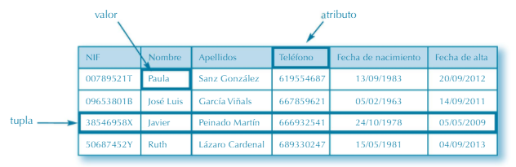
Elementos de una relación

Slide 4
Llamarnos dominio de un atributo al conjunto de valores que puede tomar para una ocurrencia concreta.
Aunque de acuerdo a la definición teórica del modelo relacional cada dominio corresponde exclusivamente a los valores posibles (es decir, el dominio del atributo “Apellidos” es el conjunto de apellidos de los socios), la idea de dominio típicamente se asocia con la de tipo de datos (es decir, el conjunto de combinaciones de datos que podría constituir un dominio, de modo que desde un punto de vista técnico cualquier combinación de caracteres alfa numéricos, aunque no tenga sentido, podría representar los apellidos de un socio).

Slide 5
Tipos de datos
Números enteros.
Números decimales.
Cadenas de caracteres.
Fechas y horas.
Valores lógicos (verdadero o falso).
Objetos (ficheros binarios).
También se pueden definir conjuntos de valores a medida. Un ejemplo sería un atributo “día de la semana5', cuyos posibles valores fueran los contenidos en el conjunto {“lunes55,“martes”,“miércoles55, “jueves55, “viernes”, “sábado55, “domingo”}.
Hay un valor especial que constituye un tipo por sí mismo: el valor nulo o NULL, que representa ausencia de valor. No se debe confundir con el valor vacío (“” en un campo de tipo cadena de caracteres, o () en un campo numérico).

Slide 6
Normalización
También a Codd se debe la definición de una serie de normas cuya aplicación elimina las redundancias de información en una solución relacional. La técnica es conocida como normalización, y consiste en llevar todas las relaciones a determinados estados llamados formas normales.
Dependencia funcional: Decimos que un atributo Y de una relación «depende funcionalmente» de otro atributo X de la relación si a todo valor de X le corresponde siempre el mismo valor de Y.
Se dice que X->Y y no implica que Y->X.
Todo atributo de una relación que no sea clave primaria debe depender funcionalmente de la clave primaria.

Slide 7
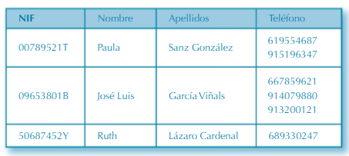
Primera Forma Normal (1FN)
Una relación está en primera forma normal (1FN), obligatoria por ser parte de la definición del modelo relacional, si todos sus valores son atómicos, es decir, cada valor de los dominios de todos los atributos es único. En el siguiente ejemplo (clave primaria en negrita) vemos un atributo, “Teléfono”, cuyos valores no son atómicos, sino repetitivos:

Slide 8
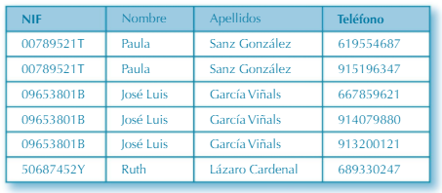
Una primera solución para alcanzar la 1FN consiste en atomizar el atributo “Teléfono, del siguiente modo:

Slide 9
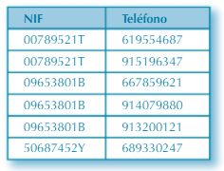
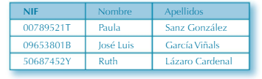
Esta solución implica una fuerte redundancia (“Nombre y “Apellidos” se repiten por cada teléfono), e invalida a “NIF” como clave primaria, obligando a ampliar dicha clave primaria con el atributo “Teléfono”.
Por ese motivo se propone una solución más elaborada consistente en dividir la relación original en dos (una con las personas y otra con los teléfonos), inculcándolas mediante los valores de la clave primaria original:

Slide 10
Segunda Forma Normal (2FN)
Una relación está en segunda forma normal (2FN) si cumple las siguientes reglas:
Está en 1 FN.
Todos los atributos que no forman parte de la clave primaria dependen de ella por completo.
La relación siguiente ilustra el de una librería. La clave primaria está compuesta por dos atributos (“Código de libro” y “Código de tienda”), pero el atributo “Dirección” no depende de toda la clave, sino únicamente del atributo “Código de tienda”.

Slide 11
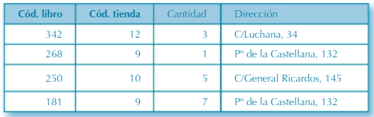
Por ese motivo se repite la dirección de la tienda 9, con la consiguiente redundancia de información:

Slide 12
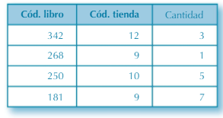
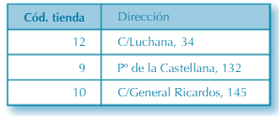
En este caso, el proceso de normalización obliga a dividir la relación en dos, una con la información del stock la tienda y otra con la de la ubicación de la misma.
Nótese que la 2FN solo se puede violar si la clave primaria está compuesta por más de un atributo, por lo que toda relación en 1 FN cuya clave primaria esté formada por un solo atributo también está en 2FN.

Slide 13
Tercera Forma Normal (3FN)
Una relación está en tercera forma normal (3FN) si cumple las siguientes reglas:
Esta en 2FN.
Todos los atributos que no forman parte de la clave primaria son independientes entre sí.
La independencia entre atributos se puede definir de forma que no existan relaciones transitivas en la relación de forma que:
PK->A y A->B entonces PK->B.

Slide 14
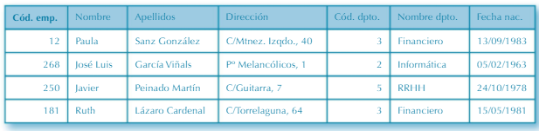
El siguiente ejemplo ilustra una relación con información sobre empleados. Todos los atributos dependen directamente de la clave primaria (“Código de empleado') excepto “Nombre de departamento”, que depende de “Código de departamento”.

Slide 15
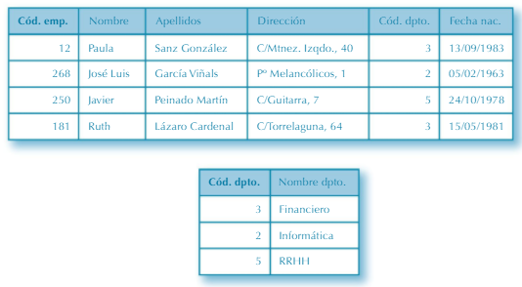
La información sobre el departamento constituirá una nueva relación:

Slide 16
Forma Normal de Boyce-Codd (FNBC)
Se dice que una tabla está en FNBC si y solo si
Está en 3FN
Cada dependencia funcional no trivial tiene una clave candidata como determinante. En términos menos formales, una tabla está en FNBC si está 3FN y los únicos determinantes son claves candidata
La violación de la BCFN es poco frecuente ya que se da bajo ciertas condiciones que raramente se presentan. Se debe comprobar si una relación viola la BCFN si tiene dos o más claves candidatas compuestas que tienen al menos un atributo en común.

Slide 17

Un ejemplo típico para mostrar una tabla que, estando en 3FN, mantiene dependencias funcionales, puede ser una tabla que posee los atributos Dirección, Código Postal y Ciudad, deduciendo que a Ciudades diferentes le corresponden códigos postales distintos.
En este caso hay dependencia entre el Código Postal y la Ciudad, ya que, conocido el Código Postal se puede conocer la Ciudad, y conocida la Dirección y la Ciudad, se conoce el Código Postal.

Slide 18

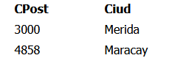
Para transformar la tabla en una tabla en FNBC se crea una tabla de Códigos Postales y Ciudades, eliminando de la tabla original la Ciudad, obteniéndose dos tablas, una con los atributos Dirección y Código Postal y otra con el Código Postal y la Ciudad
Para Validar esto se deben ubicar todos los determinantes existentes en la relación así como todas las claves candidatas, se comparan ambos conjuntos y si encuentra que hay algún determinante que no resulta ser clave candidata se demuestra que no esta en FNBC.

Slide 19
La definición de la 3FN no produce diseños satisfactorios cuando se dan las siguientes condiciones, o lo que es lo mismo, cuando una relación NO ESTE EN FNBC concurrirán las siguientes circunstancias:
Existen varias claves candidatas.
Las claves candidatas son compuestas.
Las claves candidatas se encubren, tienen al menos un atributo en común.
No hay un teorema sobre la división de la relación, el motivo es que no se puede asegurar que al descomponer una relación en dos para conseguir la FNBC el significado de las relaciones obtenidas se corresponda semánticamente a lo que representa la relación inicial. En otras palabras, se puede tomar una decisión equivocada al descomponer ya que puede que perdamos parte de la semántica de la relación anterior.

Slide 20
Paso del DER al modelo físico de datos
El objetivo del diagrama entidad-relación y las técnicas de normalización es proporcionar el mejor diseño posible para una futura base de datos.
En una implementación relacional la información se almacena en forma de tabla con campos y registros, a modo de las relaciones, los atributos y las tuplas del modelo relacional (coincidentes, a su vez, con las entidades y relaciones, los atributos y las ocurrencias del diagrama entidad-relación).

Slide 21
Nomenclatura
A partir de este momento vamos a definir una nomenclatura común a todos los elementos de modelo físico y base de datos referidos.
Para ello se usará como punto de partida la notación húngara, definida en los años 70 por Charles Simonyi, programador húngaro de Xerox. Simonyi estableció unas reglas de nominación de variables que aportaba información sobre su ámbito y tipo de datos, ('entrada originalmente en código fuente de programación, se presenta a continuación una adaptación reducida de la notación húngara a los nombres de elementos de una base de datos relacional, según los siguientes criterios:
Nombre de las tablas: Se prefijará con una T mayúscula (Templeados).

Slide 22
Nombre del campo: El prefijo, una letra minúscula, indicará el tipo de datos del campo, de acuerdo a los siguientes tipos básicos:
Números: n (nCantidad).
Cadenas de caracteres: c (cNombre).
Fechas: d (dNacimiento).
Valores lógicos: l (lEstudiante).
Objetos: o (oFoto).
Nombres (genérico), normas:
Se evitarán los caracteres locales (ñ) y las vocales acentuadas.
Se usaran letras del alfabeto Inglés, en mayúsculas y minúsculas.
Se usaran números.
Separador será el guión bajo (“_”).
El primer carácter será siempre una letra.
Identificadores de una tabla:
Campo con un sufijo “ID” (nClienteID).

Slide 23
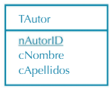
Reglas de transformación
Se propone la siguiente representación gráfica de modelo físico de datos:
Las tablas se representan como un rectángulo con el nombre de la tabla en la parte superior y el nombre de los campos en la parte inferior. Los campos que conformen la clave primaria irán subrayados y en orden.

Slide 24
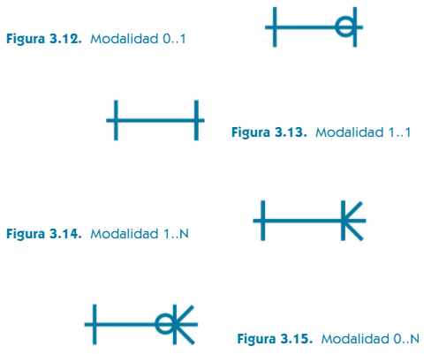
La modalidad ira implícita en la terminación de las líneas que relacionan las tablas del siguiente modo:

Slide 25
En algunos casos, las relaciones generan tablas (se verá en breve). A la hora de dar nombre a dichas tablas se pueden seguir dos criterios:
Utilizar un sustantivo que represente la acción implícita en la relación (“cliente contrata servicio generaría una tabla TContrato”, “Usuario compra producto generaría TCompra”).
Concatenar los nombres de las entidades relacionadas (“profesor imparte asignatura generaría TProtesorAsignatura”).

Slide 26
Transformación de Componentes
Toda entidad se convierte en una tabla
Todo atributo pasa a ser un campo. Se conservan las claves primarias.
Las relaciones presentan una casuística basada en su cardinalidad.
Uno de los objetivos fundamentales a la hora de diseñar una base de datos es evitar la proliferación de valores nulos.

Slide 27
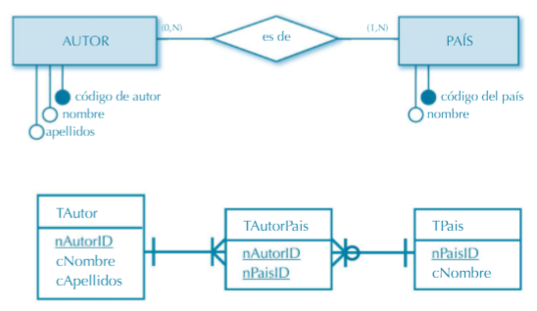
Relaciones N:M
Se convierten en una tabla.
Su clave primaria será el conjunto de las claves primarias de las entidades que relaciona.

Slide 28
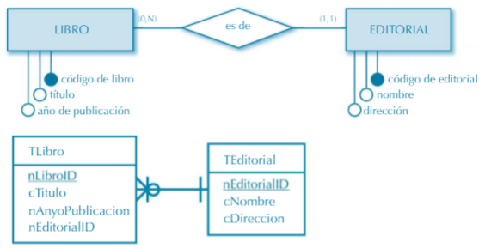
Relaciones 1:N
Si la modalidad mínima en el lado de cardinalidad 1 es 1 v no hay atributos, la relación desaparece. Los atributos que conforman la clave primaria de la modalidad máxima 1 se propagan a la entidad con modalidad máxima N.

Slide 29
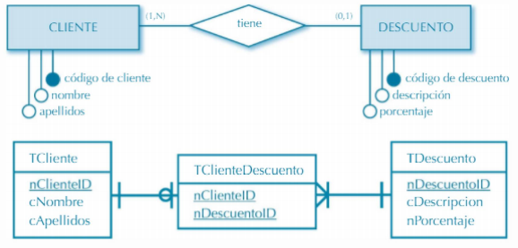
Si la modalidad mínima en el lado de cardinalidad 1 es 0, la relación se convierte en tabla.
Nota: Sólo utilizar este método en caso de que la modalidad 0 se de en muchas ocurrencias (pocos clientes tengan descuento). En la mayoría de los casos va a ser preferible tener algún nulo que una tabla más.

Slide 30
Si la relación contiene algún atributo:
Los atributos de la relación se propagan a la entidad con modalidad máxima N.
No obstante en la bibliografía he encontrado también la siguiente solución:
Si la relación tiene algún atributo, se convierte en tabla.
Apoyada por el ejemplo que se muestra a continuación (y con el cual no estoy de acuerdo), el cual analizaremos en clase y resolveremos por ambos métodos.

Slide 31
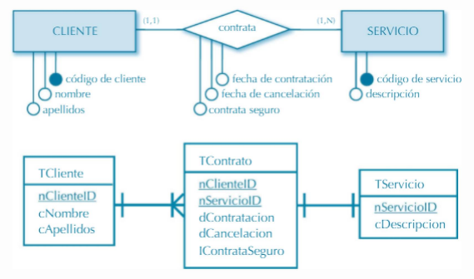
Es posible que se dé una circunstancia que haya que evaluar en el momento de la transformación: si algún atributo de la relación debe formar parte de la clave primaria o no. En el presente ejemplo, la relación cuenta con tres atributos» “Fecha de contratación’VFeclia de cancelación”}' “Contrata según')”.

Slide 32
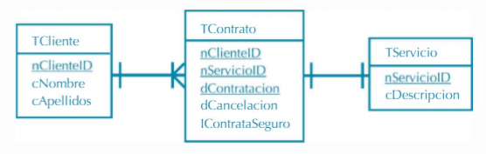
Si la especificación de requisitos indica que un cliente puede contratar el mismo servicio más de una vez (previa cancelación), la clave primaria deTContrato (formada por la concatenación de las claves primarias de las entidades relacionadas) no garantizaría la unicidad (podría haber dos registros con el misino nClienteID y nServicioID). En ese caso, se debería añadir la fecha de contratación a la clave (entendiendo que no puede haber un cliente que contrate el mismo servicio dos veces en la misma fecha)

Slide 33
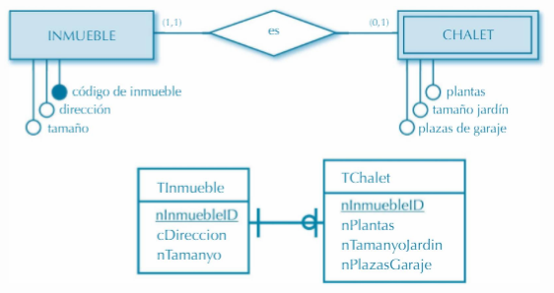
Relaciones 1:1
Si una modalidad es 1:1 y la otra 0:1, se propaga la clave primaria a la entidad de modalidad mínima.

Slide 34
Nótese que en este caso la clave primaria de TInmueble se propaga a TChalet como clave ajena, pero también funcionará en TChalet como clave primaria (se garantiza la unicidad), aunque se rellene con valores ya existentes en TInmueble. En este caso, en el que una entidad débil necesita de la clave primaria de la entidad fuerte de la que depende, se dice que hay una relación de dependencia en identificación.
Cuando la entidad débil puede generar su propia clave primaria se habla de dependencia en existencia.
Si, en vez de conformar la clave primaria deTChalet por completo, nlnmueblelD fuese parte de una clave compuesta la relación seguiría siendo de dependencia en identificación.

Slide 35
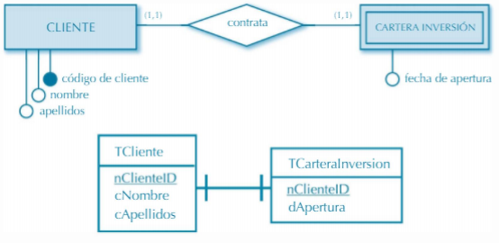
Si ambas modalidades son 1.. 1, pero una de las entidades es débil, la clave de la entidad fuerte se propaga a la débil

Slide 36
Si ambas modalidades son 0:1, si la opcionalidad es fuerte (mucho nulos en ambas partes) se crea una nueva entidad. Si alguna de las entidades tienen una opcionalidad débil (pocos nulos) podemos proceder como si esa entidad tuviera modalidad 1:1.
Si ambas modalidades son 1..1 y no hay entidades débiles, o bien si existe algún atributo de relación, habrá que estudiar en detalle cuál es la opción adecuada en cada caso, dependiendo de la semántica de los datos almacenados y otros detalles técnicos, como el número estimado de acceso a cada unas de la tablas o el orden de consulta de la información.

Slide 37
Transformación E/R extendido
La transformación de elementos correspondientes al diagrama entidad-relación extendido suele conllevar pérdida de semántica, y exige en algunos casos la inclusión de mecanismos de control en la base de datos resultante.
Por ese motivo, algunos autores no recomiendan su uso, argumentando que la sintaxis del DER original cubre todas las necesidades de un diseño conceptual de datos
En cualquier caso, si es necesario transformar elementos del DER extendido se pueden aplicar las siguientes reglas dentro del propio diagrama entidad/relación.

Slide 38
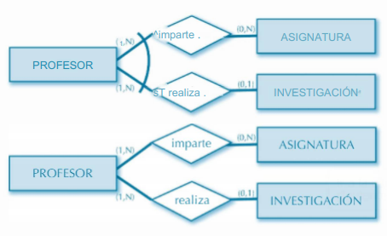
Relaciones Exclusivas
Las relaciones exclusivas se tratan como relaciones normales. El control de exclusividad se deberá implementar posteriormente como restricción de la base de datos.

Slide 39
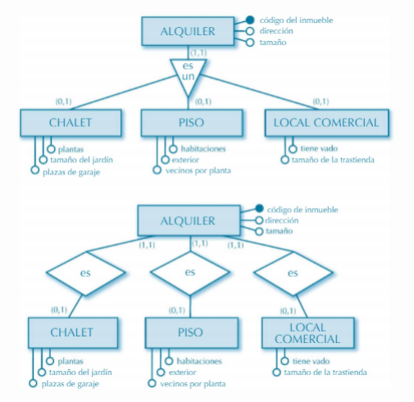
Jerarquías
Las relaciones de jerarquía se convierten en relaciones 1:1 con modalidades 0.. 1 y 1..1.

Slide 40
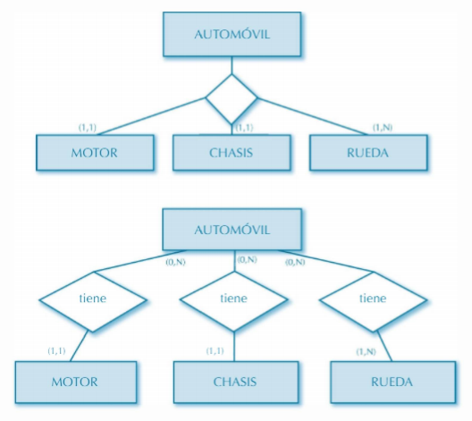
Agregación
Las relaciones de agregación se tratan como relaciones individuales entre cada entidad agregada y la entidad principal, en cuyo lado habría que determinar la modalidad de acuerdo a los requisitos especificados en cada caso.

Slide 41
Nota sobre el ejemplo de agregación:
En este caso se ha asignado la modalidad 0..N a las tres relaciones en el lado de Automóvil, suponiendo que se almacene modelos de motor en Motor, modelos de chasis en Chasis y modelos de ruedas en Ruedas, por lo tanto el mismo modelo de motor, chasis y ruedas puede ser instalado en varios automóviles.
En el caso de guardar motores, chasis y ruedas en particular la modalidad en el lado del automóvil podría cambiar a 1..N, 1..1 incluso a 0..1

Slide 42
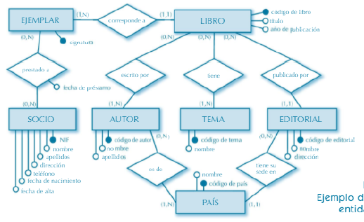
Ejemplo de transformación de DER a modelo físico de datos

Slide 43
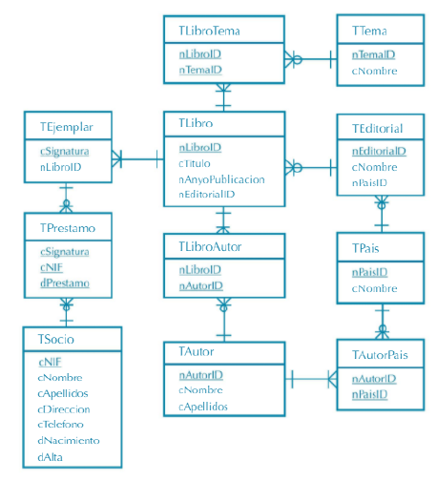

Slide 44
Índices
El orden de presentación de la información en pantalla o listado no tiene por qué coincidir con su orden de almacenamiento, por lo que el modelo relacional provee herramientas que independizan ambos escenarios.
De modo análogo a lo explicado en el tema 1 en relación con los ficheros indexados, las tablas de una base de datos relacional también cuentan con ficheros de índice asociados, fundamentales para buscar información y para acceder a ella de forma ordenada.
Como mínimo habrá un fichero de índice que relacione cada registro con su valor correspondiente de clave primaria.
A partir de ah i, es tarea del diseñador definir los índices que se considere necesarios, si bien hay algunos criterios básicos.

Slide 45
Criterios básicos:
Campos por los que se van a ordenar las consultas más habituales.
Campos accedidos con mucha frecuencia.
Claves ajenas.
A pesar de todas sus ventajas, la existencia de índices crea redundancia y ralentiza los procesos de inserción, actualización y borrado, al implicar la reordenación de los índices asociados. Por ese motivo es importante no abusar de su número ni de su tamaño (un índice compuesto por todos los campos de una tabla ocuparía más espacio que la propia tabla, y ralentizaría sustancialmente su acceso).

Slide 46
Vistas
Una vista es una consulta sobre una o varias tablas almacenada en la base de datos. De cara al usuario la información obtenida mediante una vista parece una tabla más, pero el uso de vistas incrementa el nivel de seguridad en acceso a los datos y son más eficientes que las consultas efectuadas puntualmente ya que están definidas en la base de datos.
No obstante las vistas no permiten recibir parámetros, es decir, no se pueden ejecutar para distintos valores de campos concretos de la base de datos. Una vista puede obtener una lista de clientes, o una relación de facturas cuyo importe esté dentro de un rango, pero no puede filtrar sus valores por un dato variable. Esa estaticidad provoca que muchos des arrolladores ignoren su existencia, especialmente si ya se han establecido otros mecanismos de seguridad.

Slide 47
Restricciones sobre campos
Además de dotarlo de un tipo de datos (elemento que se tratará en el tema siguiente), también se pueden definir las siguientes restricciones sobre un campo de una tabla:
UNIQUE: Todos los valores del campo deben ser únicos, y no se permiten valores repetidos. Cuando una clave primaria está compuesta por un solo campo, dicho campo está obligado a cumplir la restricción UNIQUE, aunque esta no es exclusiva de los campos que conforman una clave primaria.
NOT NULL: Prohíbe que un campo pueda tener valores nulos. Es una restricción obligatoria en los campos que conforman la clave primaria.
DEFAULT: En caso de que no se especifique un valor concreto para un campo, en vez de dejarlo a NULL se le asigna un valor por defecto. El SGBD correspondiente ofrecerá herramientas para definir dicho valor.

Slide 48
Integridad referencial
La existencia de tablas relacionadas mediante clave ajena ocasiona una problemática que atañe a la integridad de la información implicada. ¿Es posible borrar el registro correspondiente a un socio de la biblioteca que tiene préstamos registrados? ¿Se puede cambiar la clave primaria de una editorial relacionada con libros? Diseñar una base de datos también implica tomar decisiones de integridad referencial. I lay cuatro enfoques básicos:
Prohibir la operación: Es la decisión más restrictiva. Impide el borrado o modificación de registros que tengan coincidencias por clave ajena en otra u otras tablas. Se puede implementar de modo que, sencillamente, la operación no se lleve a cabo, o bien que, además, genere un error.

Slide 49
Transmisión en Cascada: Se arrastra la modificación o el borrado a las tablas con registros relacionados (es decir, si se eliminase en TAutor el registro correspondiente a un autor con libros también se eliminarían automáticamente los registros de TLibro Autor que vinculan TAutor con TLibro).
Puesta a NULO: Se permite la operación de modificación o borrado, pero poniendo a NULL los valores de las claves ajenas correspondientes (se podría borrar enTEditorial una editorial con libros, pero en los registros correspondientes de TLibro el campo n Editorial ID quedaría a NULL}. En este caso, las claves ajenas no pueden contar con la restricción NOT NULL. Esta alternativa no es recomendable, ya que contradice una regla de eficiencia básica, evitar la proliferación de valores nulos.
Uso del valor por defecto: Se permite la operación de modificación o borrado, pero asignando a las claves ajenas correspondientes su valor por defecto. Implica que ese valor esté definido.

Slide 50
Usuarios y privilegios
Los SGBD permiten definir una estructura de seguridad basada en los permisos que se concede a los usuarios. Para ello hay que tomar las siguientes decisiones:
Asignar un usuario de la base de datos a cada usuario físico del SGBD o bien crear usuarios genéricos que puedan corresponder a varios usuarios físicos (administrador, operador, desarrollador, usuario no técnico, etc.).
En el primero de los casos se pueden agrupar varios usuarios en perfiles, de modo que varias personas, cada una de ellas con su usuario de la base de datos, correspondan al perfil de administrador, al de desarrollador, etc. Para cada usuario o perfil hay que establecer qué tipo de acceso tiene al conjunto de objetos de la base de datos (bases de datos, tablas, tareas de administración, gestión de usuarios).
Se puede definir un acceso de solo lectura a ciertos objetas, pero con la posibilidad de modificar otros, se puede impedir el acceso a partes de la base de datos, incluso dentro de tablas (si la empresa contrata a un becario para el Departamento de Recursos Humanos, tendrá que acceder a la tabla con los datos del personal de la empresa, pero no sería conveniente que pueda consultar el salario de los empleados).
A veces un usuario de la base de datos no corresponde ni a un usuario físico ni a varios, sino a una aplicación software a través de la que el usuario físico interactuará con la base de datos de forma transparente.

Slide 51
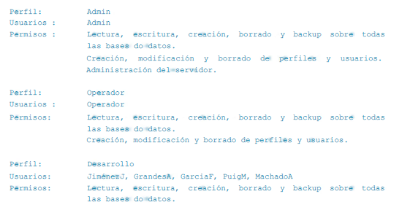
A continuación se muestra un ejemplo de definición de perfiles y usuarios en un SGBD:

Slide 52
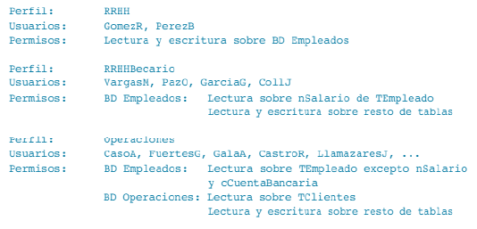
Se puede observar que, en el caso del personal técnico asociado con las bases de datos (administradores y operadores) se ha creado un usuario genérico asociado al perfil correspondiente, mientras los usuarios técnicos (personal de desarrollo) y no técnicos (personal de recursos humanos y operaciones) cuentan con un usuario por persona.

Slide 53
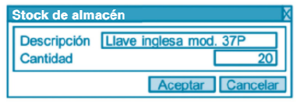
Accesos concurrentes
Un gran problema asociado a la edición de la información es el acceso simultáneo a los datos por parte de varios usuarios. Supongamos la siguiente situación:
En un almacén de piezas para ferretería el empleado Primo recibe 10 unidades del producto “Llave inglesa mod. 37P” por lo que entra a su aplicación de gestión de stock para que quede reflejado.
Al abrir la pantalla de edición correspondiente al producto aparece lo siguiente:

Slide 54
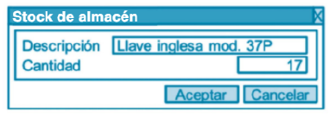
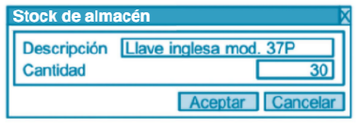
Mientras Primo apura su café, el empleado Segundo realiza una venta de 3 llaves inglesas modelo 37P, por lo que abre la aplicación y rápidamente las descuenta del stock:
Segundo presiona el botón “Aceptar “ . En la Base de datos se guardan correctamente las 17 llaves inglesas (las 20 que había menos las 3 que ha vendido Segundo).
Entonces Primo, una vez acabado su café. Vuelve a su ordenador, donde siguen apareciendo 20 llaves inglesas en su pantalla. Añade las 10 que acaba de recibir:
Primo presiona el botón “Aceptar” En la base de datos, donde había 17 llaves inglesas ahora hay 30 cuando debería haber 27 (20 menos las 3 vendidas por segundo más las 10 recibidas por primo).

Slide 55
Políticas de bloqueo
Para solucionar este y otros problemas que se verán más adelante, el administrador de la base de datos debe implementar políticas de bloqueo, es decir, bloquear ciertos elementos de la base de datos mientras se esté efectuando una actualización que los afecte.
Se pueden bloquear distintos elementos (la base de datos completa, una o varias tablas, bloques o páginas en memoria secundaria, columnas o registros).
Bloquear parte de la base de datos impide su acceso por parte de otros usuarios, por lo que las políticas de bloqueo deben ser diseñadas con pragmatismo y precisión.
Fundamentalmente, se distingue entre dos tipos de bloqueos:
Compartidos: Se puede consultar el valor del elemento bloqueado, pero no se puede modificar.
Exclusivos: Se puede leer y modificar el valor del elemento bloqueado.
Es posible implementar varios bloqueos compartidos simultáneos sobre el mismo elemento, pero la casuística se complica cuando intervienen los bloqueos exclusivos, ya que solamente un proceso de actualización puede tener bloqueado un elemento de la base de datos.
Por otro lado, varias peticiones consecutivas de bloqueo compartido sobre el mismo elemento podrían impedir que prosperase una solicitud de bloqueo exclusivo. En ese caso, se dice que dicha solicitud queda en estado de inanición.
Los SGBD implementan diversas herramientas para luchar contra todos estos problemas.

